Slide 1
计算机操作系统
中国矿业大学（北京）机电学院
计算机科学技术系
2022年秋季

Slide 2
课程介绍
总课时：64学时
  理论学习：48学时
  上机实践：16学时
考核方法
  平时成绩40%
    作业，课堂测验，10分
    上机实践，20分
    线上学习，10分
  考试成绩60%

Slide 3
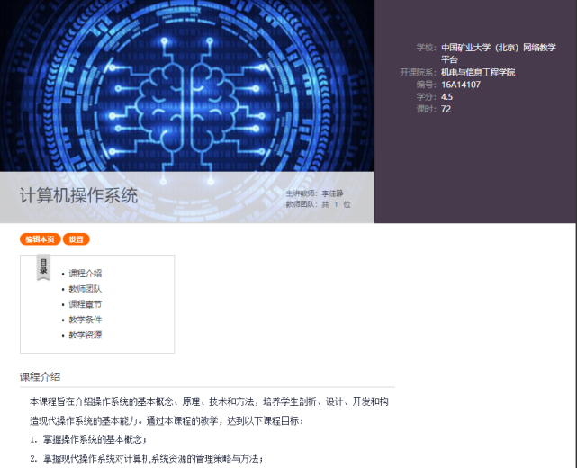

今年课程的变化
理论学时减少8学时
混合式一流课程建设项目
  增加线上学习环节
  https://mooc1.chaoxing.com/course/220912165.html
华为HamonyOS资助课程
  理论+实践环节的变化

Slide 4
教材
教材
  汤小丹.计算机操作系统操作系统（第4版），西安电子科技大学出版社
参考书
  张尧学.计算机操作系统教程（第4版），清华大学出版社
  黄红桃.现代操作系统教程，清华大学出版社

Slide 5
联系方式
教师：李佳静
  邮箱：lijj@cumtb.edu.cn
  逸夫楼809房间
助课：李盛
  Mobile: 17853632391

Slide 6
问题
1.0 导言
谁在协调着计算机中的多个应用程序同时工作？怎么协调的？
谁在管理着摄像头、打印机等设备？怎么管理的？
谁组织着计算机上的文件、目录？怎么组织的？
谁提供了多个系统调用，使得编程时不用考虑硬件信息？

Slide 7
计算机的心智
1.0 导言
操作系统
  现代操作系统的控制中心
  程序运行的“全景”

Slide 8
为什么要学习操作系统1
1.0 导言
掌握操作系统的基本理论
  了解当前流行的实际操作系统的使用方法与实现技术
  具备开发核心系统软件的技能
  设计操作系统或者修改现有的系统
为后续课程打好基础
  数据库、网络、分布式系统

Slide 9
为什么要学习操作系统2
1.0 导言
用户为了开发应用程序必须与操作系统打交道
操作系统中所用的很多概念和技巧可以应用到其它领域
  掌握并行处理的思想方法，加深对使用的OS的理解，有利于深入编程

Slide 10
操作系统的哲学原理
1.0 导言
所见的是暂时的，所不见的是永远的
操作系统的核心机制是资源管理
  遵循一切人类资源管理的基本原则，即如何有效地发觉资源、监控资源、分配资源和回收资源
  必然涉及共享和竞争的管理
  指引着操作系统功能的设计与进化
还需要保证自身的正常运转
  人类需要确保自身健康生活作为开发利用资源
  推动操作系统可靠性地演变

Slide 11
本课程地位
1.0 导言
专业核心课程
考研核心课程
技术开发的理论基础

Slide 12
操作系统与其它专业课程的关系
1.0 导言
前驱基础课程
  计算机组成原理（组织与结构）
  程序设计基础
  数据结构
后续发展课程
  软件工程
  数据库基础
  计算机网络
  高级程序设计

Slide 13
本课程内容
1.0 导言
绪论
操作系统用户界面
进程管理
处理机调度
存储管理
进程与存储管理示例
文件系统
设备管理
Linux文件系统

Slide 14
第一章 绪论
1.0 导言
1.1 操作系统概念
1.2 操作系统的历史
1.3 操作系统的基本类型
1.4 操作系统功能
1.5 计算机硬件介绍
1.6 算法的描述
1.7 操作系统的几个特性

Slide 15
你所用过的操作系统
1.1 操作系统概念
你知道下列哪些是操作系统吗？
  王者荣耀 DOS LINUX
  WINDOWS TURBO-C WORD
  FOXPRO UNIX
  一个C语言源程序

Slide 16
你用过的操作系统能做什么？
1.1 操作系统概念
启动、结束用户程序
各种命令：dir copy del format
系统调用：例如INT指令
WINDOWS, UNIX提供多任务或多用户环境

Slide 17
你知道操作系统不能做什么？
1.1 操作系统概念
不做天气预报
不做房屋设计
不是编译程序
……
总之，操作系统不直接解决最终具体应用问题，也不负责编译源程序

Slide 18
计算机系统组成
1.1 操作系统概念
计算机系统
  计算机硬件
  计算机软件
计算机硬件
  运算器，控制器，存储器，输入设备和输出设备

Slide 19
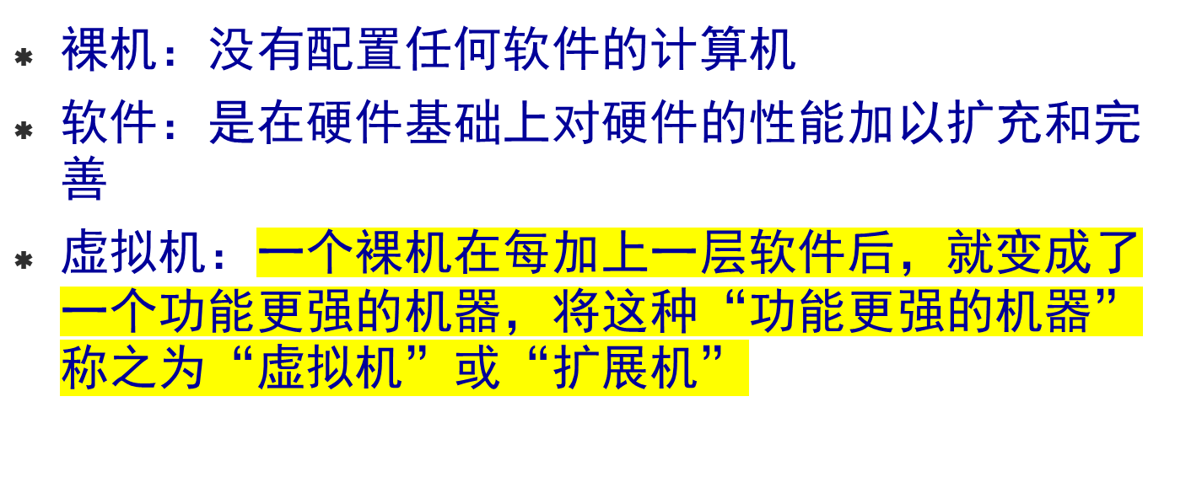
几个概念
1.1 操作系统概念

Slide 20
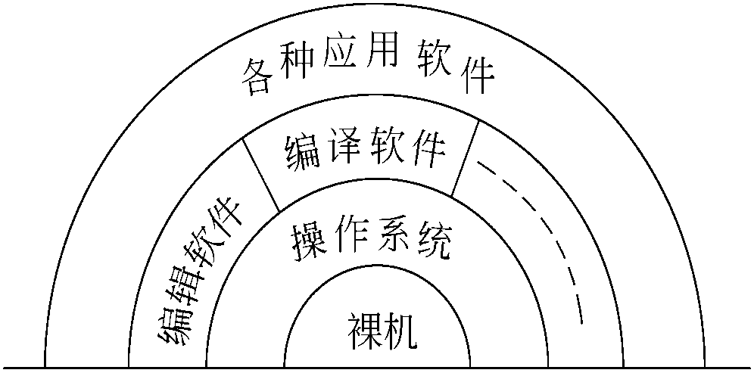
计算机的系统组成
1.1 操作系统概念
用户
管理员
系统设计者
应用程序
实用程序
操作系统
计算机硬件
图1.1操作系统与硬件软件的关系

Slide 21
计算机的系统组成
1.1 操作系统概念
用户
管理员
指的是各种硬件资源。对外界面由机器指令系统组成，它是操作系统的工作基础。
系统设计者
应用程序
实用程序
操作系统
计算机硬件

Slide 22
计算机的系统组成
1.1 操作系统概念
用户
⒉操作系统层
操作系统对硬件层进行了首次的功能扩充，对外界面是系统调用或系统服务。实用层软件以及应用层软件就是通过系统调用使用计算机系统资源的。
管理员
系统设计者
应用程序
实用程序
操作系统
计算机硬件

Slide 23
1.1 操作系统概念
它由软件定义的操作系统界面和硬件指令系统的部分组成。对外提供的界面是由一 组操作系统控制下运行的实用程序组成。实用层软件的功能是为应用层软件以及最终用 户处理自己的程序或数据提供服务。
如：语言编译系统、系统工具软件、数据库管理系统等。
用户
管理员
系统设计者
应用程序
实用程序
操作系统
计算机硬件

Slide 24
计算机的系统组成
1.1 操作系统概念
应用层软件包括办公自动化系统、事务处理系统、财务管理系统等。
用户
管理员
系统设计者
应用程序
实用程序
操作系统
计算机硬件

Slide 25
引入操作系统的意义
从用户的观点来看
1.1 操作系统概念
用户
管理员
用户关心的问题：
1.易用性
2.安全性
系统设计者
应用程序
实用程序
操作系统
计算机硬件

Slide 26
引入操作系统的意义
从用户的观点来看
1.1 操作系统概念
引入操作系统的意义
  提高易用性，屏蔽硬件信息
  提供可靠和安全的服务管理

Slide 27
引入操作系统的意义
从系统管理人员的角度来看
1.1 操作系统概念
用户
管理员
系统设计者
应用程序
系统管理人员关注的问题：
  计算机系统硬件及软件资源的管理和分配
  支持用户高效率地共享
实用程序
操作系统
计算机硬件

Slide 28
引入操作系统的意义
从系统管理人员的角度来看
1.1 操作系统概念
引入操作系统的意义
  操作系统是系统资源的管理者，它用于管理和分配计算机系统的硬件和软件资源。

Slide 29
引入操作系统的意义
从系统管理人员的角度来看
1.1 操作系统概念
计算机系统资源 | 操作系统
软件 | 文件系统
I/0设备 | 设备管理
存储器 | 存储器管理
处理器 | 处理器（进程）管理

Slide 30
引入操作系统的意义
从系统管理人员的角度来看
1.1 操作系统概念
用户
管理员
系统设计者
应用程序
实用程序
系统设计者关注的问题：计算机系统的可扩展性
操作系统
计算机硬件

Slide 31
引入操作系统的意义
从设计人员的角度来看
1.1 操作系统概念
设计人员关注的问题
  计算机系统功能的可扩展性：追加新服务和新功能
  开放性：系统能遵循世界标准规范，能彼此兼容，方便实现互联
引入操作系统
  提供便利的扩展方法
  不影响原有的服务与功能

Slide 32
操作系统的概念（1/3）
1.1 操作系统概念
基本性质
  操作系统是计算机系统中的一个系统软件
  它管理计算机硬件资源
用户
管理员
系统设计者
应用程序
实用程序
操作系统
计算机硬件

Slide 33
操作系统的概念（2/3）
1.1 操作系统概念
基本功能
  是一些程序模块的集合，它们管理和控制计算机系统中的硬件及软件资源，合理地组织计算机工作流程
  区别于应用程序和实用程序
用户
管理员
系统设计者
应用程序
系统管理人员角度
实用程序
操作系统
计算机硬件

Slide 34
操作系统的概念（3/3）
1.1 操作系统概念
基本目标
  以便有效地利用这些资源为用户提供一个具有足够的功能、使用方便、可扩展、安全和可管理的工作环境，从而在计算机与用户之间起到接口的作用
  为用户提供尽可能多的服务,管理过程根据用户要求不同而有所不同，使用户更有效率地共享计算机软硬件资源，保证可靠性、安全性、可用性和可管理性
用户
管理员
用户角度
系统设计者
应用程序
实用程序
操作系统
计算机硬件

Slide 35
第一章 绪论
1.1 操作系统概念
1.2 操作系统的历史
1.3 操作系统的基本类型
1.4 操作系统功能
$ 操作系统的基本特征
1.5 计算机硬件介绍
1.6 算法的描述

Slide 36
操作系统的发展
1.2 操作系统的历史
产生的原因
  由于客观需要
功能由弱到强
  使用越来越方便
  提供的服务越来越多
地位不断提高
  计算机系统的核心
  所有的计算机系统都要配置操作系统

Slide 37
操作系统发展的动力
1.2 操作系统的历史
不断提高计算机资源利用率的需要
  如批处理系统的出现
用户的需求
  如分时交互式系统的出现
  IBM360--深蓝—Alphago
器件的不断更新换代
  8位－16－32－64－...
计算机体系结构的不断发展：
  单机OS－多机OS－网络OS－云OS

Slide 38
操作系统的发展阶段
1.2 操作系统的历史
第0代：无操作系统
  1946年至20世纪50年代末
第1代：批处理系统
  20世纪50年代末至20世纪60年代中期
第2代：多道程序系统
  20世纪60年代中期至20世纪70年代中期
第3代：多模式系统（分时系统、实时系统、通用系统）
  20世纪70年代中期至20世纪末
目前：网络操作系统和分布式操作系统等

Slide 39
手工操作阶段（无操作系统）
1946年至20世纪50年代末
1.2 操作系统的历史
提出的背景
  二次世界大战期间枪炮的弹道计算和火力表的测试
  美国陆军军械部为此大伤脑筋，他们为此雇佣了200多名计算快手，还是不够用

Slide 40
手工操作阶段计算机系统的特点
1.2 操作系统的历史
硬件：巨型机，使用电子管（运行速度几千次/秒）
  ENAIC共用了18000个电子管，重达30吨
  每秒能计算5000次加法
单一操作员单一控制终端（Single Operator,Single Console，SOSC）
  任何时候只能做一件事，即不支持并发和多道程序运行

Slide 41
手工操作阶段计算机系统的特点
1.2 操作系统的历史
操作系统
  操作系统本身只是一组标准库函数而已
  操作系统本身并不自我运行，而是等待操作员输入命令再运行
语言：机器语言
输入输出：插件版、纸袋、卡片
用户：既是程序员，又是管理员

Slide 42
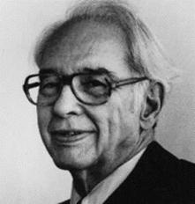
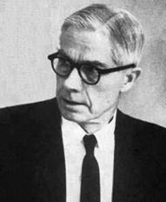
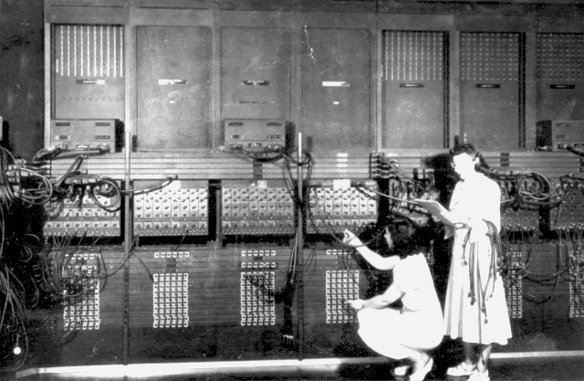
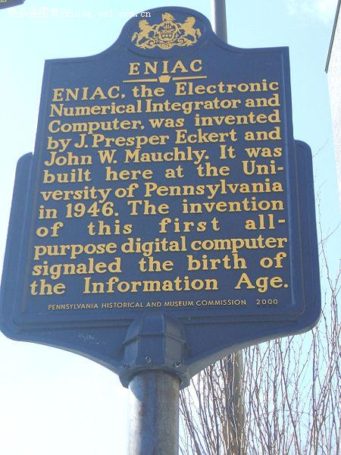
无操作系统实例
1.2 操作系统的历史
莫契利
（J.Mauchiy）
埃克特
（P.Eckert）
1946年情人节诞生的第一台电子计算机ENAIC

Slide 43
手工操作阶段的操作过程
1.2 操作系统的历史
操作过程
  先把程序纸带（或卡片）装上计算机，然后启动输入机把程序和送入计算机
  接着通过控制台开关启动程序运行
  计算完毕，打印机输出计算结果，用户卸下并取走纸带（或卡片）
  第二个用户上机，重复同样的步骤
特点
  人工参与
  独占式
  串行式

Slide 44
手工操作阶段的问题
1.2 操作系统的历史
问题：人-机矛盾
  人机矛盾：当计算机速度提高时，手工操作的慢速度和计算机运行的高速度之间形成的一对矛盾
机器速度 | 所需时间 | 人工操作时间 | 操作时间：机器时间
1万次/秒 | 1小时 | 3分钟 | 1：20
60万次/秒 | 1分钟 | 3分钟 | 3：1
back

Slide 45
单道批处理
20世纪50年代末至20世纪60年代中期
1.2 操作系统的历史
批处理提出的背景
  任何一个步骤的错误操作可能导致作业从头开始，用户希望将程序设计和运行管理分离
  提高CPU的利用率
解决方案
  配备专门的计算机操作员
  批处理：一批作业中有专门编制的监督程序自动依次处理
    早期批处理阶段
    执行系统阶段

Slide 46
单道批处理计算机系统的特点
1.2 操作系统的历史
硬件：大型机，晶体管
语言：汇编语言，FORTRAN
操作系统：FMS（Fortran Monitor System）,IBMSYS(IBM为7094机配备的操作系统)
用途：较复杂的科学工程计算

Slide 47
早期批处理
1.2 操作系统的历史
处理过程
  监督程序（monitor）
  概念：系统对作业的处理都是成批进行的、且内存中始终只保持一道作业，称为单道批处理系统（simple batch system）。
  批处理系统的引入是为了提高系统资源的利用率和吞吐量
  概念：运行控制权

Slide 48
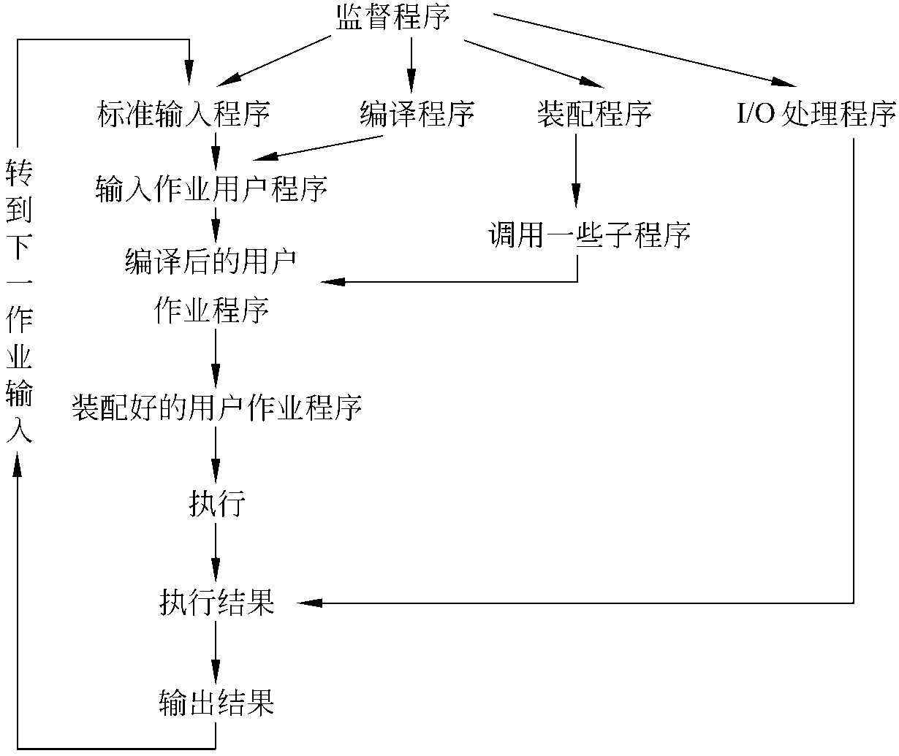
早期批处理
1.2 操作系统的历史
图1.3监督程序管理下的解题过程

Slide 49
批处理操作系统
1.2 操作系统的历史
批处理操作系统由监督程序和原来的操作系统库函数组成
特征
  自动性、顺序性、单道性

Slide 50
早期批处理
1.2 操作系统的历史
早期批处理根据I/O设备与主机的连接方式分为两种方式
  联机批处理
  脱机批处理

Slide 51
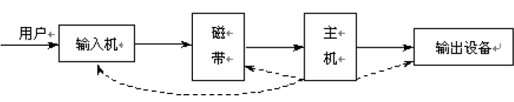
联机批处理基本思路
1.2 操作系统的历史
基本想法
  输入输入设备（I/O）设备和主机直接相连

Slide 52
联机批处理执行过程
1.2 操作系统的历史
作业执行过程
  （1）用户提交作业：对于作业、数据，用作业控制语言编写作业说明书；
  （2）作业被做成纸带或卡片；
  （3）操作员合成批作业，通过输入设备（纸带输入机或读卡机）存入磁带；
  （4）监督程序根据系统资源情况读入一个作业；
  （5）从磁带读入汇编或编译程序，将用户作业源程序生成目标代码；
  （6）连接装配程序将目标代码变为可执行程序；
  （7）启动执行；
  （8）执行完毕，执行结果输出；
  （9）读入另一个作业，重复过程（5）-（9）；
  （10）一批作业完成后，处理下一批作业

Slide 53
联机批处理的特点
1.2 操作系统的历史
优点
  解决了作业自动转接，减少了作业建立和手工操作时间
缺点
  CPU 与I/O串行操作，输入输出时，CPU处于等待状态

Slide 54
早期批处理
1.2 操作系统的历史
早期批处理可分为两种方式
  联机批处理
  脱机批处理

Slide 55
脱机批处理
1.2 操作系统的历史
基本想法
  I/O设备与CPU并行工作
实现：卫星机
  完成面向用户的输入输出（纸带或卡片）
  中间结果暂存在磁带或磁盘上

Slide 56
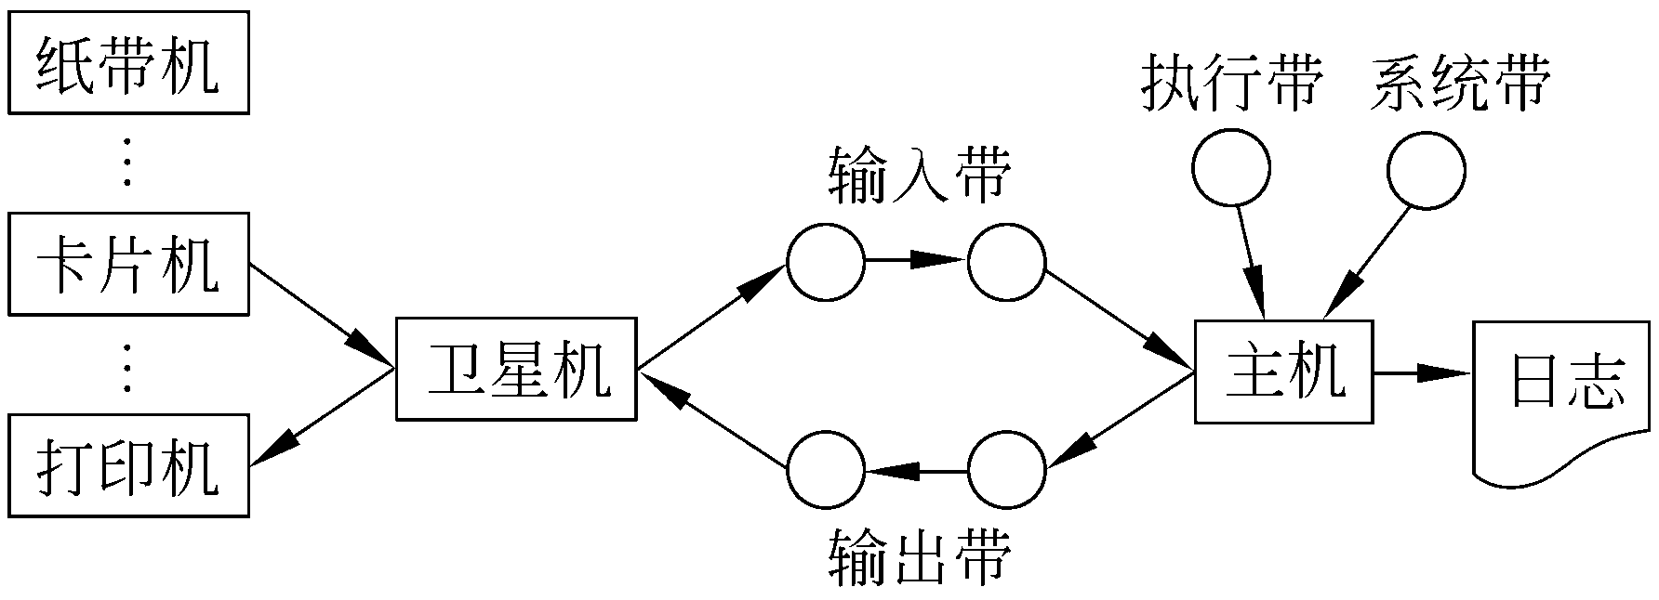
脱机批处理模型
1.2 操作系统的历史
主机与较快速的磁带机联系

Slide 57
脱机批处理的特点
1.2 操作系统的历史
并行性
  主机和卫星机分工明确
提高了系统处理能力
  相对于联机处理方式

Slide 58
批处理方式的特点
1.2 操作系统的历史
优点
  实现了作业的自动过渡
  改善了主机CPU和输入输出设备使用情况
  提高了计算机系统处理能力
缺点
  需要人工拆装磁带
  监督程序、系统程序和用户程序之间的调用关系带来的系统保护问题
    任何环节出现问题，整个系统都会出现停顿
    用户程序可能会破坏监督程序

Slide 59
执行系统(executive system)阶段
1.2 操作系统的历史
背景
  硬件获得了两方面（即通道和中断技术）的进展
  监督程序能够在负责运行的同时提供I/O控制功能

Slide 60
通道
1.2 操作系统的历史
通道的概念
  一种专用的处理部件,它能控制一台或多台外设工作,负责外部设备和主存之间的信息传输
通道的功能
  一旦启动就能独立于CPU运行,可使CPU和通道并行操作,而且CPU和各种外部设备也能并行操作

Slide 61
中断
1.2 操作系统的历史
中断的概念
  当主机接到外部信号时，马上停止原来工作，转去处理这一事件，处理完毕后，主机回到原来的断点继续工作
中断的作用
  异步事件指无一定时序关系的随机发生的事件，中断使CPU能对系统中发生的异步事件做出响应
  采用中断能使主机与外设并行工作，有效地发挥主机的处理能力

Slide 62
执行系统的概念
1.2 操作系统的历史
借助于通道和中断技术,I/O的工作可在主机控制下完成. 扩大了原有监督程序的功能,不仅要负责调度作业自动地运行,而且还要提供I/O控制功能.
这个发展了的监督程序常驻内存,称为执行系统

Slide 63
执行系统和早期批处理的区别
1.2 操作系统的历史
不同之处
  I/O工作是由在主机控制下的通道完成的,主机和通道、主机和外设之间都可以并行操作
  在执行系统中,用户程序的I/O工作是委托给系统实现的，不需要人工参与
  引入了一些新的中断如:算术溢出和非法操作码中断、时钟中断等

Slide 64
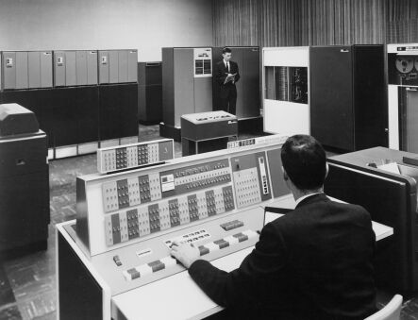
批处理系统示例
20世纪60年代出现的IBM7094

Slide 65
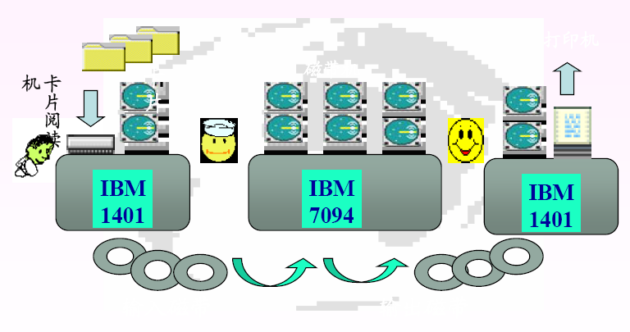
IBM7094的批处理过程
1.2 操作系统的历史

Slide 66
单道批处理的特点
1.2 操作系统的历史
特点：单道，顺序
问题：计算机资源使用效率不高
  对于以计算为主的作业，输出输入量少，外围设备空闲
  对于以输入输出为主的作业，主机空闲
back

Slide 67
多道程序系统
1.2 操作系统的历史
需求
  充分利用资源，提高效率
基本思路
  多道程序合理搭配交替运行

Slide 68
多道程序系统计算机的特点
1.2 操作系统的历史
多道程序运行的出现是操作系统历史上的一个重要里程碑
硬件：集成电路（例如IBM System/360）
操作系统：复杂、庞大（OS/360）
几项新技术: Multiprogramming, Spooling（假脱机技术）

Slide 69
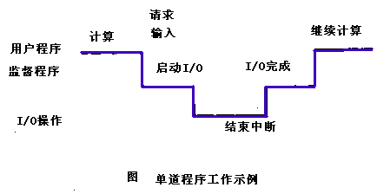
单道程序工作示例
1.2 操作系统的历史

Slide 70

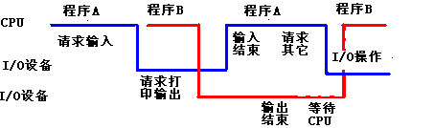
多道程序工作示例
1.2 操作系统的历史

Slide 71
多道程序运行的特点
1.2 操作系统的历史
多道
  计算机内存中同时存放多道相互独立的程序。
宏观上并行运行
  同时进入系统的几道程序都处于运行状态，但都未运行完
微观上串行运行
  各作业轮流使用CPU，交替执行

Slide 72
单道和多道批处理的比较
1.2 操作系统的历史
单道
多道
内存使用
每次一个作业
每次多个作业（充分利用内存）
作业次序
顺序，先进先出
无确定次序
多道程序系统和多处理系统(Multi-Processing System)的区别：前者指多个程序同时在内存中交替运行，后者指多个处理器。

Slide 73
多道程序运行带来的新需求
1.2 操作系统的历史
同步与互斥机制的需求
  并行程序的运行需要共享软件硬件资源
  满足程序需要，提高设备利用率
内存管理的需求
  多道程序需要提高内存的使用效率
内存保护的需求
  多道程序在内存中要保证系统程序存储区和用户程序存储区的安全可靠

Slide 74
多道程序运行带来的新需求
1.2 操作系统的历史
文件的组织和管理问题
  方便性，安全性
作业管理问题
  合理组织，满足不同用户的需求
用户与系统的接口

Slide 75
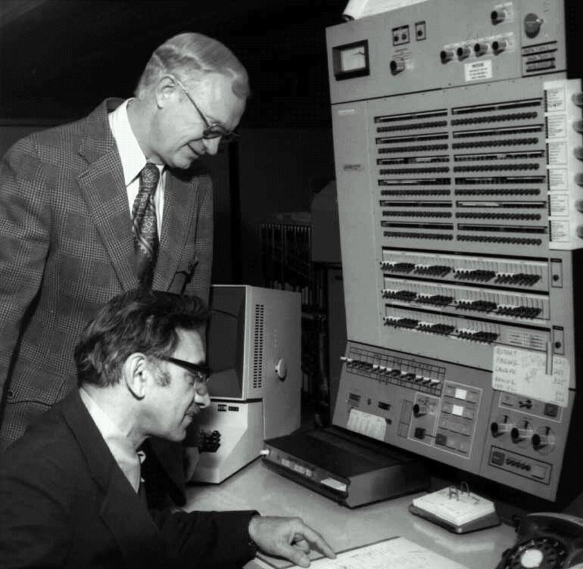

多道程序计算机系统实例
1.2 操作系统的历史
莫里斯·威尔克斯（Maurice V. Wilkes）
1964年IBM提出System/360计算机系统，第一个采用小规模集成电路的主流机型，支持科学计算和商业应用

Slide 76
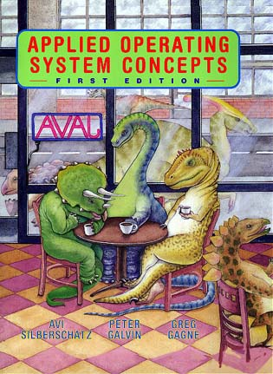
多道程序系统实例-os/360
1.2 操作系统的历史
庞大的软件怪兽
兼容机思想的诞生，多道程序设计思想的实现
数千名管理员写的数百万行汇编语言代码
系统自身占据了大量存储空间和一半的CPU时间
数百万行汇编代码中有成千上万处错误
IBM不断发型新的版本试图更正这些错误，但每个新版本在更正老错误的同时又引入新错误
随着时间的流逝，错误的数量大致保持不变

Slide 77
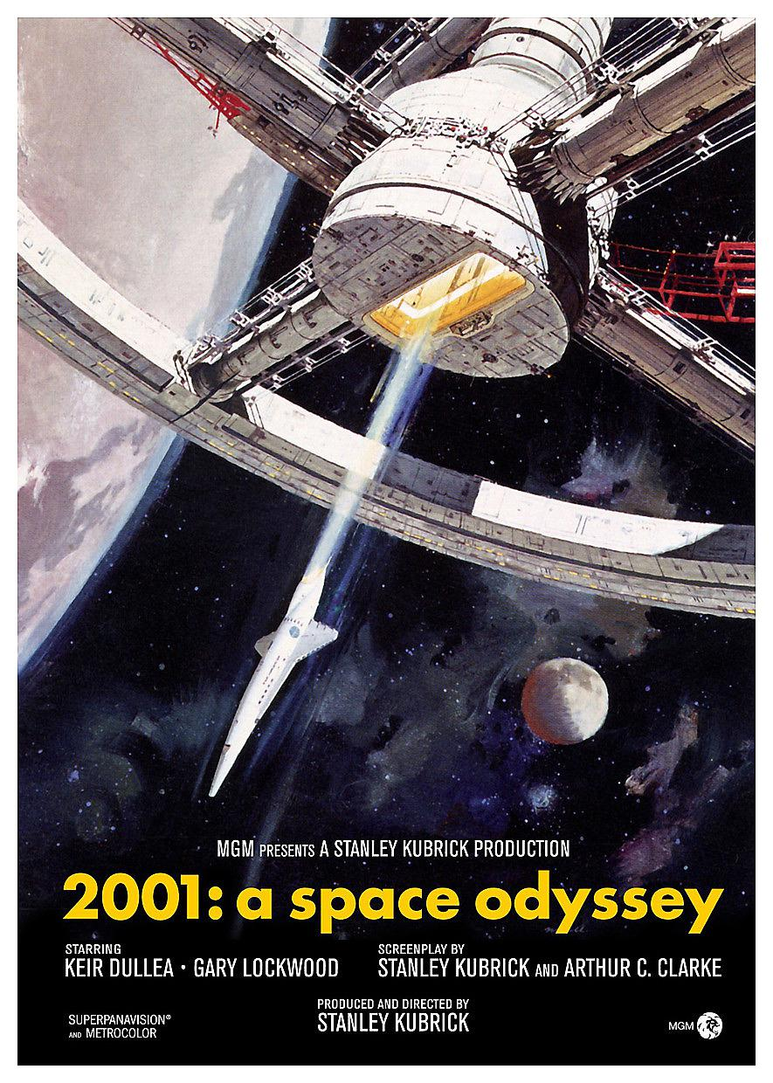
2001太空漫游（1968）
1.2 操作系统的历史
机器人形象HAL9000,从不犯错
原型就是System360
第二年，美国太空总署采用五部System360，达成了阿波罗11号的任务

Slide 78
多道程序运行的优缺点
1.2 操作系统的历史
优点
  资源利用率高
  系统吞吐量大
缺点
  平均周转时间长
  无交互能力
back

Slide 79
分时操作系统
1.2 操作系统的历史
提出的背景
  人机交互：用户希望能够联机操作，与计算机进行交互
  共享主机：计算机数量少，价格昂贵
  方便用户：终端控制
基本思路
  把处理机的运行时间分为很短的时间片，按时间片轮流把处理机分配给各联机作业使用

Slide 80
分时操作系统
硬件：大规模和超大规模集成电路
操作系统：CTSS(MIT),MULTICS

Slide 81
分时技术
1.2 操作系统的历史
基础：把处理机的运行时间分为很短的时间片
作业处理：按时间片轮流把处理机非配给各联机作业使用
  如果某个作业在分配给它的时间片内不能完成计算，则该作业暂时中断，把处理机让给另一作业使用，等待下一轮再继续其运行
效果：用户感觉是独占了计算机，并且可以与计算机进行交互

Slide 82
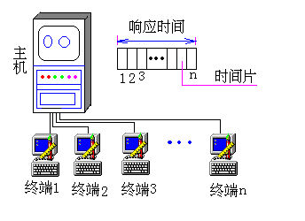
分时系统的结构示意图
1.2 操作系统的历史

Slide 83

分时系统实例-CTSS
1.2 操作系统的历史
第一个分时操作系统——1959年在MIT提出
开创了多用户共享计算机资源的新时代
每个用户有一个联机中断
调试程序的用户常常只发出简短的命令
计算机能够为许多用
户提供交互式、快速
服务，同时在CPU空
闲时还能在后台运行
大作业

Slide 84
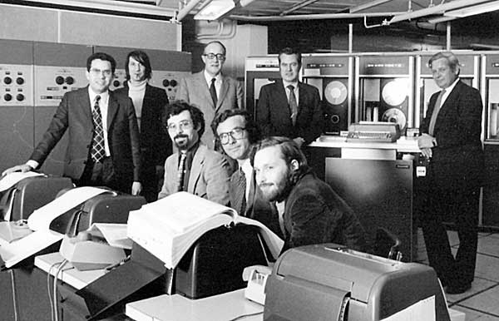
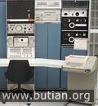
分时系统实例-MULTICS
1.2 操作系统的历史
MULTICS(MULTiplexed Information and Computing Service)
MULTICS设计目标
  便利的终端使用，高可靠的大型文件系统
引入了许多现代操作系统领域的概念雏形
  内核、层次式目录、面向流的I/O、把设备当做文件处理
对随后的操作系统特别是UNIX的成功有巨大的影响,被称作Unix之母

Slide 85
分时系统的特点
1.2 操作系统的历史
当今计算机操作系统中最普遍使用的一类操作系统
人机交互性好
  在调试和运行程序时由用户自己操作
多用户同时性
  多个用户同时使用
用户独立性
  对每个用户而言，好象独占主机
back

Slide 86
实时操作系统
1.2 操作系统的历史
提出的背景
  工业过程控制、军事实时控制、金融等领域，需要能实时控制，实时信息处理的系统
基本思路
  对随机发生的外部事件作出及时的响应并对其进行处理，所发生的外部事件并非是由于人来启动和直接干预引起
  事件驱动设计，即当接收到某种类型的外部信息时，由系统选择相应的程序去处理

Slide 87
实时操作系统的分类
1.2 操作系统的历史
实时控制系统
  此类实时控制系统主要用于生产过程的自动控制，实验数据自动采集，武器的控制：包括火炮自动控制、飞机自动驾驶、导弹的制导系统
实时信息处理系统
  这类系统主要用于实时信息处理，比如飞机订票系统、情报检索系统

Slide 88
实时操作系统的特征
1.2 操作系统的历史
实时时钟管理
  提供系统日期和时间、定时和延时等时钟管理功能；
过载保护
  缓冲区排队，丢弃某些任务，动态调整任务周期；
  过载是指进入系统的任务数目超出系统的处理能力
高度可靠性和安全性
  容错能力（如故障自动复位）和冗余备份（双机，关键部件）

Slide 89
实时系统与批处理系统和分时系统的区别（1）
1.2 操作系统的历史
专用性
  许多实时系统是专用系统，而批处理与分时系统通常是通用系统。
实时性
  实时系统用于控制实时过程，要求对外部事件的迅速响应，具有较强的中断处理机构。
高可靠性
  实时系统用于控制重要过程，要求高度可靠，具有较高冗余。如双机系统。

Slide 90
实时系统与批处理系统和分时系统的区别（2）
1.2 操作系统的历史
驱动方式（事件驱动和队列驱动）
  实时系统的工作方式：接受外部消息，分析消息，调用相应处理程序进行处理。
结合
  可与通用系统结合成通用实时系统：实时处理前台作业，批处理为后台作业。

Slide 91
通用操作系统
1.2 操作系统的历史
提出的背景
  需要具有分时、实时和批处理两种以上的功能的系统
基本思路
  把实时任务称为前台作业，批作业称为后台作业，将批处理和分时处理相结合构成分时批处理系统

Slide 92

常见的通用操作系统是分时系统与批处理系统相结合的系统。其原则是：分时优先，批处理在后（如下图）。
工作
用户1
思考
用户2
作业1
作业2
作业3
作业4
作业5
CPU
工作
用户3
工作
用户4
前台运行分时作业
后台运行批处理作业
休息
用户5

Slide 93

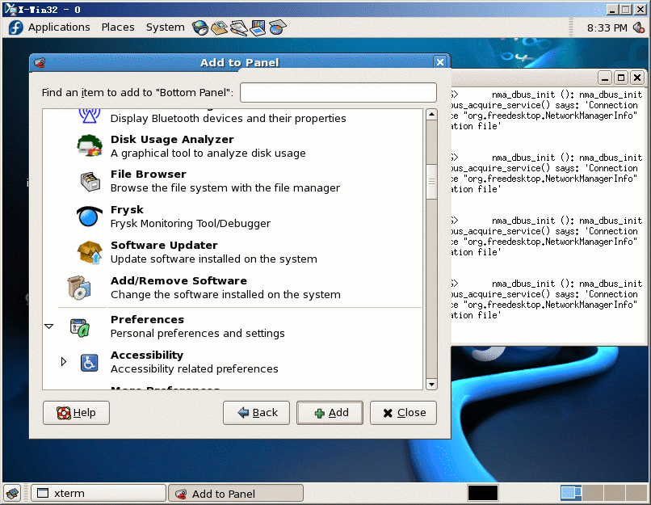
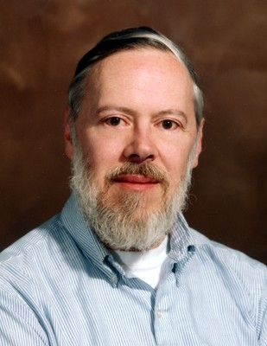
通用操作系统实例-UNIX操作系统
1.2 操作系统的历史
Ken Thompson
  UNIX是多用户多
  任务操作系统
Dennis Ritchie

Slide 94
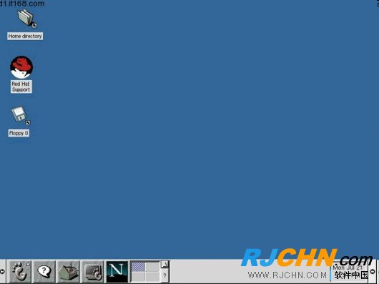
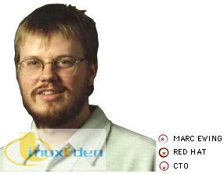
通用操作系统
Linux操作系统
1.2 操作系统的历史
Marc Ewing
Linux操作系统是一个遵循标准操作系统界面的标准免费操作系统

Slide 95
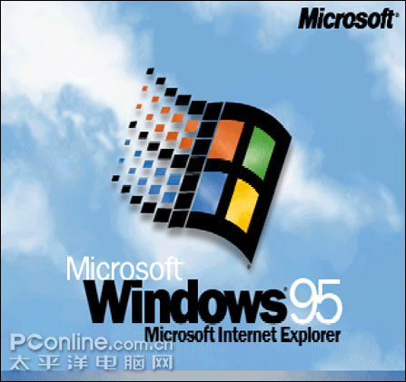

通用操作系统实例
Microsoft公司的Windows系列
1.2 操作系统的历史
Windows98/2000是Microsoft公司开发的一个图形用户界面的多任务、多线程、全32位的操作系统

Slide 96
操作系统的进一步发展
1.2 操作系统的历史
个人计算机上的操作系统
网络操作系统
分布式操作系统
嵌入式操作系统
智能化操作系统

Slide 97
个人计算机上的操作系统
1.2 操作系统的历史
背景
  个人计算机不断普及
基本思想
  配置在个人微机上的OS称为微机操作系统
  关注用户接口的友好性

Slide 98
微机操作系统
1.2 操作系统的历史
单用户单任务OS
  只允许一个用户上机，且只允许用户程序作为一个任务运行
  最具代表性的是CP/M和MS-DOS
单用户多任务OS
  只允许一个用户上机，但允许将一个用户程序分为若干个任务，使他们并发执行
  最具代表性的是os/2和MS-WINDOWS
多用户多任务OS
  允许多个用户通过各自的终端使用同一台主机，共享主机的各类资源，同时用户程序又可以分成几个任务使它们并发执行
  最具代表性的是UNIX OS

Slide 99
嵌入式操作系统
1.2 操作系统的历史
背景
  在一些设备、装置或系统中，需要完成特定功能的软硬件系统
  对处理时间有比较高要求
基本思想
  运行在嵌入式智能芯片环境中
  作为一个大设备、装置或系统中的一部分，这个大设备、装置或系统可以不是“计算机”
  对整个智能芯片以及它所操作、控制的各种部件装置等资源进行统一协调、调度、指挥和控制的系统软件

Slide 100
嵌入式操作系统的特点
1.2 操作系统的历史
嵌入式系统通常用在控制设备的计算机中，这种设备一般不允许用户自行安装软件，所需要的软件都保存在ROM
  这样的设备例如微波炉、电视机、汽车、DVD刻录机以及MP3播放器等。
不可信的软件肯定不能在嵌入式系统上运行，这就意味着应用程序之间不存在保护问题，使系统得到了某种简化。在这个领域中
主要的嵌入式操作系统有QNX和Vx Works等

Slide 101
传感器节点网络1
1.2 操作系统的历史
有许多应用场合需要配置微小传感器节点网络
  节点是一种可以彼此通信并且使用无线通信基站的微型计算机
  由电池驱动的计算机内部建有无线电装置，配有CPU、RAM、ROM以及一个或多个环境传感器
  长时间地工作在无人的户外环境中，通常环境条件恶劣，其网络必须足够健壮，以允许个别节点失效
这类传感器网络可以用于建筑物周边保护、国土边界保卫、森林火灾探测、气象预测用的温度和降水测量、战场上敌方运动的信息收集等。

Slide 102
传感器节点网络2
1.2 操作系统的历史
每个传感器网络节点（计算机）上运行一个小型但是真实的操作系统
  通常这个操作系统是事件驱动的，可以响应外部事件，或者基于内部时钟进行周期性的测量。
  该操作系统必须小且简单，因为这些节点的RAM很小，而且电池寿命是一个重要问题
  另外，和嵌入式系统一样，所有的程序是预先装载的
  TinyOS是一个知名的用于传感器节点的操作系统。

Slide 103
智能卡系统1
1.2 操作系统的历史
最小的操作系统运行在智能卡上
智能卡是一种包含有一块CPU芯片的信用卡
  它有严格的运行能耗和存储空间的限制
  其中，有些智能卡只具有单项功能，诸如电子支付，但也有一些智能卡可在同一块卡中拥有多项功能
  它们使用专用的，也是最小的操作系统

Slide 104
掌上系统
1.2 操作系统的历史
掌上、嵌入式以及实时系统的分类之间有不少是彼此重叠的
  几乎所有这些系统至少存在某种软实时情景
  嵌入式和实时系统只运行系统设计师安装的软件，用户不能添加自己的软件，这样就使得保护工作很容易
  掌上和嵌入式系统是为普通消费者使用的，而实时系统则更多用于工业领域

Slide 105
网络操作系统
1.2 操作系统的历史
需求
  高效、可靠的网络通信
  对网络中共享资源（在LAN中有硬盘、打印机等）有效的管理
  提供电子邮件、文件传输等网络服务
  网络安全管理
  互操作能力
基本想法
  现代操作系统把网络功能包含到操作系统的内核中，作为操作系统核心功能的一个组成部分

Slide 106
网络操作系统的特点
1.2 操作系统的历史
（1）计算机网络是多个互连的计算机系统的群体
（2）这些计算机是自治的，每台计算机有自己的操作系统，各自独立工作，它们在网络协议控制下协同工作。
（3）系统互连要通过通信设施（硬件，软件）来实现
（4）系统通过通信设施执行信息交换，资源共享，互操作和协作处理，实现多种应用要求。互操作和协作处理是计算机网络应用中更高层次的要求特征

Slide 107
分布式操作系统
1.2 操作系统的历史
需求
  将物理上分布的具有自治功能的数据处理系统或计算机系统互连起来，实现信息交换和资源共享
基本思路
  对系统中各类资源进行动态分配和管理，有效控制和协调诸任务的并行执行
  允许系统中的处理单元无主、次之分
  并向系统提供统一的、有效的接口的软件集合

Slide 108
分布式操作系统与网络操作系统的区别
1.2 操作系统的历史
作为计算机网络，现在已制定了明确的通信网络协议体系结构及一系列协议族
分布式系统要求一个统一的操作系统，实现系统操作的统一性。在计算机网络中，实现全网的统一管理的网络管理系统已成为越来越重要的组成部分。
系统的透明性
分布式系统的基础是网络
分布式系统还处在研究阶段，目前还没真正实用的系统

Slide 109
云操作系统
1.2 操作系统的历史
构架于服务器、存储、网络等基础硬件资源和单机操作系统、中间件、数据库等基础软件之上的，管理海量的基础硬件、软件资源的云平台综合管理系统
主要作用
  管理和驱动海量服务器、存储等基础硬件，将一个数据中心的硬件资源逻辑上整合成一台服务器；
  为云应用软件提供统一、标准的接口
  管理海量的计算任务以及资源调配和迁移

Slide 110
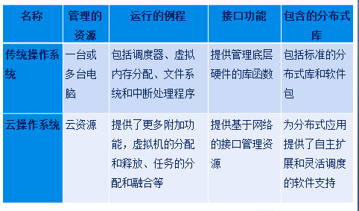
传统操作系统和云操作系统的区别

Slide 111
云OS实例
1.2 操作系统的历史
VMware的vSphere
  该产品是虚拟化技术衍生出来的，管理的设备数量有限；
  VMware的产品更多是针对虚拟化整合，面向私有云等小规模云应用
浪潮的云海
  浪潮云海是第一款国产的云计算中心操作系统，采用“linux+Xen”开放标准技术路线，
  浪潮云海OS是一个产品化、模块化的通用云操作系统，适合于各种类型的云计算应用；

Slide 112
操作系统的发展---认知系统
1.2 操作系统的历史
发展
  1969年IBM 360 登月系统
  1997年深蓝-战胜国际象棋冠军
  2011年Waston在节目Jeopardy中战胜人类
  2016年Alphago战胜李世石
认知系统的核心特点
  感知，学习，推理

Slide 113
第一章 绪论
1.1 操作系统概念
1.2 操作系统的历史
1.3 操作系统的基本类型
1.4 操作系统功能
$ 操作系统的基本特征
1.5 计算机硬件介绍
1.6 算法的描述

Slide 114
操作系统的基本类型
根据其使用环境和对作用批处理方式分为
  批处理操作系统(Batch Processing Operation System)
  分时操作系统(Time Sharing Operating System)
  实时操作系统(Real Time Operating System)
  个人操作系统(Personal Operating System)
  网络操作系统(NOS, Network Operating System)
  分布式操作系统(Distributed Operating System)
操作系统的三种基本类型

Slide 115
第一章 绪论
1.1 操作系统概念
1.2 操作系统的历史
1.3 操作系统的基本类型
1.4 操作系统功能
$ 操作系统的基本特征
1.5 计算机硬件介绍
1.6 算法的描述

Slide 116
操作系统的目的
1.4 操作系统功能
操作系统目的
  为方便用户使用计算机系统
  充分发挥计算机系统资源的使用率
操作系统的功能由五个部分组成
  处理器管理
  存储管理
  设备管理
  信息管理（文件系统管理）
  用户接口

Slide 117
处理机管理
1.4 操作系统功能
任务
  对处理器进行分配,并对其运行进行有效的控制和管理.
主要问题
  进程是指在系统中能独立运行并作为资源分配的基本单位,是一个活动的实体.
  在多道程序环境下,处理器的分配和运行都是以进程为基本单位的
  因而对处理器的管理可归结为对进程的管理. 包括以下几个方面:
    (1)进程控制;
    (2)进程调度;
    (3)进程的互斥与同步;
    (4)进程通信;

Slide 118
存储管理
1.4 操作系统功能
存储管理是指对主存储器的管理
  即：如何把有限的主存储器进行合理的分配，满足多个用户程序运行的需要
  主存储器分为两部分:一是系统区,一是用户区
  对主存储器的管理主要是对用户区域进行管理

Slide 119
存储管理的功能（1/2）
1.4 操作系统功能
内存分配和释放
  若当时的情况不能满足申请要求，则让申请的进程处于等待状态，直到有足够主存空间时再分配给该进程
  当某个作业返回时,系统负责收回，使之成为自由区域
存储保护
  保证进程间互不干扰、相互保密；如：访问合法性检查、甚至要防止从“垃圾”中窃取其他进程的信息

Slide 120
存储管理的功能（2/2）
1.4 操作系统功能
扩充主存容量
  通过虚拟存储技术或自动覆盖技术，把辅助存储器作为主存储器的扩充部分来使用
地址映射
  地址范围 地址
  逻辑空间 逻辑地址（相对地址）
  物理空间 物理地址（绝对地址）

Slide 121
设备管理
1.4 操作系统功能
任务：提高I/O利用率和速度，方便用户
（1）缓冲管理
  管理好各类型的缓冲区，以缓和CPU和I/O设备速度不匹配的矛盾
（2）设备分配
  根据用户的I/O请求，为之分配其所需的设备。
（3）设备处理
  基本任务是实现CPU和设备之间的通信。
（4）虚拟设备
  把每次只允许一个进程使用的物理设备变换为多个对应的逻辑设备，提高了设备的利用率，使每个用户感觉自己在独占该设备

Slide 122
文件管理
1.4 操作系统功能
任务：信息的共享，保密和保护
(1)文件存储空间的管理
  为每个文件分配必要的外存空间，提高外存的利用率。（一般以盘块为基本分配单位，通常512字节～4K字节）
(2)目录管理
  系统为每个文件建立一个目录项，目录项包含文件名、文件属性、文件在磁盘上的物理位置。用户只需要提供文件名，对文件进行存取

Slide 123
文件管理
1.4 操作系统功能
(3)文件的读、写管理
  进行读写文件时，系统根据用户给出的文件名去检索文件目录，从中获得文件在外存中的位置，然后利用文件读写指针，对文件进行读写，一旦读写完成便修改读写指针，为下一次读写做准备。
(4)文件的存取控制
  防止未经核准的用户存取文件
  防止冒名顶替存取文件
  防止以不正确的方式使用文件

Slide 124
用户接口
1.4 操作系统功能
作用：提供友好的用户接口
（1）程序一级的接口
  提供一组广义指令(或称系统调用、程序请求)供用户程序和其他系统程序调用
  当这些程序要求进行数据传输、文件操作或有其他资源要求时，通过这些广义指令向操作系统提出申请，并由操作系统代为完成

Slide 125
用户接口
1.4 操作系统功能
(2) 作业一级的接口
  提供一组控制操作命令(或称作业控制语言，或象UNIX中的shell命令语言)供用户去组织相控制自己作业的运行
  作业控制方式典型地分两大类：脱机控制和联机控制。操作系统提供脱机控制作业语言和联机控制作业控制语言

Slide 126
现代操作系统的新功能
1.4 操作系统功能
现代操作系统还增加了面向安全、面向网络和面向多媒体等功能
1. 系统安全
(1) 认证技术。
(2) 密码技术。
(3) 访问控制技术。
(4) 反病毒技术。

Slide 127
现代操作系统的新功能
1.4 操作系统功能
2. 网络的功能和服务
(1) 网络通信。
(2) 资源管理。
(3) 应用互操作。

Slide 128
现代操作系统的新功能
1.4 操作系统功能
3. 支持多媒体
(1) 接纳控制功能。
(2) 实时调度。
(3) 多媒体文件的存储。

Slide 129
思考题
1.4 操作系统功能
问题：鼠标点击“绪论.ppt”图标到屏幕上显示该文件内容
这个过程中，按照先后顺序描述操作系统完成了哪些功能？（尽可能描述细节）

Slide 130
说明
1.4 操作系统功能
鼠标点击---设备管理，用户接口
启动powerpoint程序----存储管理，处理器管理
打开绪论.ppt文件----文件管理，设备管理，存储管理
在屏幕上显示----设备管理，用户接口

Slide 131
第一章 绪论
1.1 操作系统概念
1.2 操作系统的历史
1.3 操作系统的基本类型
1.4 操作系统功能
$ 操作系统的基本特征
1.5 计算机硬件介绍
1.6 算法的描述

Slide 132
操作系统的基本特征（1/4）
$ 操作系统的基本特征
并发
  并行是指两或多个事件在同一时刻发生。
  并发是两或多个事件在同一时间间隔内发生。
  在多道程序环境下，并发性是指宏观上在一段时间内有多道程序在同时执行。但在单处理机系统中，每一个时刻仅能执行一道程序，故微观上，这些程序是在交替执行

Slide 133
操作系统的基本特征（1/4）
$ 操作系统的基本特征
并发
  并行是指两或多个事件在同一时刻发生。
  并发是两或多个事件在同一时间间隔内发生。
  在多道程序环境下，并发性是指宏观上在一段时间内有多道程序在同时执行。但在单处理机系统中，每一个时刻仅能执行一道程序，故微观上，这些程序是在交替执行

Slide 134
操作系统的基本特征（2/4）
$ 操作系统的基本特征
共享性
  系统中的所有资源不再为一个程序所独占，而是供同时存在于系统中的多道程序所共同使用
  根据资源属性不同，可有互斥共享和同步共享两种不同的共享方式

Slide 135
操作系统的基本特征（3/4）
$ 操作系统的基本特征
虚拟
  通过某种技术把一个物理实体变为若干个逻辑上的对应物
  物理实体是实际存在的，是实的；逻辑物体是用户感觉到的，是虚拟的
  例如在单CPU多道分时系统中，通过多道程序技术和分时技术可以把一个物理CPU虚拟为多台逻辑上的CPU，使每个终端用户都认为有一台“独立”的CPU为它运行，用户感觉的CPU是虚拟CPU
  时分复用技术，空分复用技术

Slide 136
操作系统的基本特征（4/4）
$ 操作系统的基本特征
异步性和不确定性
  在多道程序环境下，允许多个程序并发执行，但由于资源等因素的限制，程序的执行并非“一气呵成”，而是以“走走停停”的方式运行，即程序是以异步方式运行的
  多个程序异步并发执行带来了二种不确定性，一种是每个程序（进程）执行的速度和时间不确定，另一种是每个程序（进程）执行结果不确定
（执行结果的不确定性是绝对不允许的，这是操作系统为实现程序并发执行必须解决的问题。）

Slide 137
第一章 绪论
1.1 操作系统概念
1.2 操作系统的历史
1.3 操作系统的基本类型
1.4 操作系统功能
$ 操作系统的基本特征
$ 操作系统的结构
1.5 计算机硬件介绍
1.6 算法的描述

Slide 138
1.5 OS结构设计
早期OS的规模很小，如只有几十KB
  可以由一个人以手工方式，用几个月的时间编制出来
  此时，编制程序基本上是一种技巧，OS是否是有结构的并不那么重要，重要的是程序员的程序设计技巧
随着OS规模的愈来愈大，其所具有的代码也愈来愈多
  往往需要由数十人或数百人甚至更多的人参与，分工合作，共同来完成操作系统的设计
  应采用工程化的开发方法对大型软件进行开发。由此产生了“软件工程学”

Slide 139
1.5.1 传统操作系统结构
1. 无结构操作系统
在早期开发操作系统时，设计者只是把他的注意力放在功能的实现和获得高的效率上，缺乏首尾一致的设计思想
此时的OS是为数众多的一组过程的集合，每个过程可以任意地相互调用其它过程，致使操作系统内部既复杂又混乱
因此，这种OS是无结构的，也有人把它称为整体系统结构

Slide 140
1.5.1 传统操作系统结构
2. 模块化结构OS
模块化程序设计技术是20世纪60年代出现的一种结构化程序设计技术
  该技术基于“分解”和“模块化”的原则来控制大型软件的复杂度
为使OS具有较清晰的结构，OS不再是由众多的过程直接构成的，而是按其功能精心地划分为若干个具有一定独立性和大小的模块

Slide 141
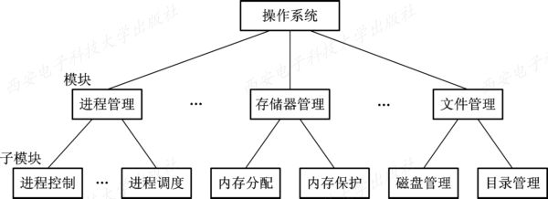
模块化结构的操作系统

Slide 142
模块独立性
在模块-接口法中，关键问题是模块的划分和规定好模块之间的接口
  如果在划分模块时将模块划分得太小，虽然可以降低模块本身的复杂性，但会引起模块之间的联系过多，从而会造成系统比较混乱；
  如果将模块划分得过大，又会增加模块内部的复杂性，使内部的联系增加
  因此在划分模块时，应在两者间进行权衡

Slide 143
模块接口法的优缺点
利用模块-接口法开发的OS，较之无结构OS具有以下明显的优点：
  (1) 提高OS设计的正确性、可理解性和可维护性。
  (2) 增强OS的可适应性。
  (3) 加速OS的开发过程

Slide 144
模块接口法的优缺点
模块化结构设计仍存在下述问题：
  (1) 在OS设计时，对各模块间的接口规定很难满足在模块设计完成后对接口的实际需求。
  (2) 在OS设计阶段，设计者必须做出一系列的决定(决策)，每一个决定必须建立在上一个决定的基础上，但模块化结构设计中，各模块的设计齐头并进，无法寻找一个可靠的决定顺序，造成各种决定的“无序性”，这将使程序人员很难做到“设计中的每一步决定”都是建立在可靠的基础上，因此模块-接口法又被称为“无序模块法”。

Slide 145
1.5.1 传统操作系统结构
3. 分层式结构OS
为了将模块-接口法中“决定顺序”的无序性变为有序性，引入了有序分层法
  在目标系统A_{n}和裸机系统(又称宿主系统)A₀之间，铺设若干个层次的软件A₁、A₂、A₃、…、A_{n-1}，使A_{n}通过A_{n-1}、A_{n-2}、…、A₂、A₁层，最终能在A₀上运行
  在操作系统中，常采用自底向上法来铺设这些中间层

Slide 146
分层结构的优缺点
分层结构的主要优点有：
  (1) 易保证系统的正确性。
  (2) 易扩充和易维护性。
分层结构的主要缺点是系统效率降低
  由于层次结构是分层单向依赖的，必须在每层之间都建立层次间的通信机制，OS每执行一个功能，通常要自上而下地穿越多个层次，这无疑会增加系统的通信开销，从而导致系统效率的降低。

Slide 147
1.5.2 客户/服务器模式
(Client/Server Model)
客户/服务器模式的由来、组成和类型
客户/服务器系统主要由三部分组成。
(1) 客户机：
(2) 服务器：
(3) 网络系统：

Slide 148
客户/服务器之间的交互
(1) 客户发送请求消息。
(2) 服务器接收消息。
(3) 服务器回送消息。
(4) 客户机接收消息。

Slide 149
客户/服务器模式的优点
(1) 数据的分布处理和存储。
(2) 便于集中管理。
(3) 灵活性和可扩充性。
(4) 易于改编应用软件。

Slide 150
1.5.3 面向对象的程序设计
对象：包括被封装的数据结构(变量)和一组对它进行操作的过程(方法)
类：定义了一组变量和针对该变量的一组方法，用它们来描述一组对象的共同属性和行为
继承：根据已有类来定义一个新的类

Slide 151
面向对象技术的优点
在操作系统设计时，将计算机中的实体作为对象来处理，可带来如下好处：
  (1) 通过“重用”提高产品质量和生产率。
  (2) 使系统具有更好的易修改性和易扩展性
  (3) 更易于保证系统的“正确性”和“可靠性”

Slide 152
微内核OS结构
（1）足够小的内核
在微内核操作系统中，内核是指精心设计的、能实现现代OS最基本核心功能的小型内核，这些OS最基本的部分只是为构建通用OS提供一个重要基础，这样就可以确保把操作系统内核做得很小。
微内核并非是一个完整的OS，而只是将操作系统中最基本的部分放入微内核，通常包含有：
  ① 与硬件处理紧密相关的部分；
  ② 一些较基本的功能；
  ③ 客户和服务器之间的通信。

Slide 153
（2）基于客户/服务器模式
单机微内核操作系统中几乎无一例外地都采用客户/服务器模式
将操作系统中最基本的部分放入内核中，而把操作系统的绝大部分功能都放在微内核外面的一组服务器(进程)中实现
  如用于提供对进程(线程)进行管理的进程(线程)服务器、提供虚拟存储器管理功能的虚拟存储器服务器、提供I/O设备管理的I/O设备管理服务器等，
  它们都是被作为进程来实现的，运行在用户态
客户与服务器之间是借助微内核提供的消息传递机制来实现信息交互

Slide 154
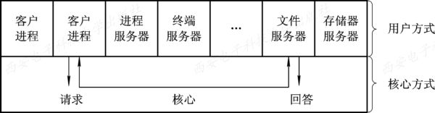
单机环境下的客户/服务器模式

Slide 155
3) 应用“机制与策略分离”原理
在现在操作系统的结构设计中，经常利用“机制与策略分离”的原理来构造OS结
  所谓机制，是指实现某一功能的具体执行机构
  而策略，则是在机制的基础上借助于某些参数和算法来实现该功能的优化，或达到不同的功能目标
  机制放在OS的微内核

Slide 156
4) 采用面向对象技术
基于面向对象技术中的“抽象”和“隐蔽”原则控制系统的复杂性
进一步利用“对象”、“封装”和“继承”等概念来确保操作系统的“正确性”、“可靠性”、“易修改性”、“易扩展性”等，

Slide 157
微内核的基本功能
现在一般都采用“机制与策略分离”的原理，将机制部分以及与硬件紧密相关的部分放入微内核中。由此可知微内核通常具有如下几方面的功能：
1) 进程(线程)管理
2) 低级存储器管理
3) 中断和陷入处理

Slide 158
微内核操作系统的优点
微内核OS结构建立在模块化、层次化结构的基础上，并采用了客户/服务器模式和面向对象的程序设计技术：
  提高了系统的可扩展性。
  增强了系统的可靠性。
  可移植性强。
  提供了对分布式系统的支持。
  融入了面向对象技术。

Slide 159
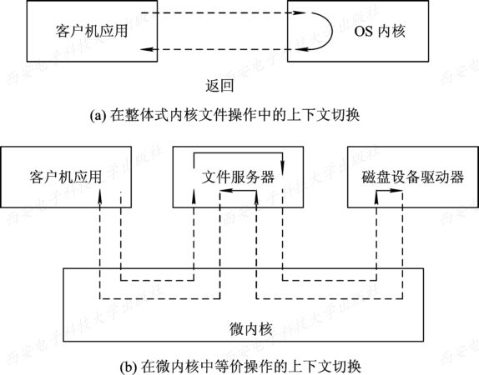
微内核操作系统的缺点
其中最主要的是，较之早期的操作系统，微内核操作系统的运行效率有所降低。

Slide 160
第一章 绪论
1.1 操作系统概念
1.2 操作系统的历史
1.3 操作系统的基本类型
1.4 操作系统功能
$ 操作系统的基本特征
1.5 计算机硬件介绍
1.6 算法的描述

Slide 161
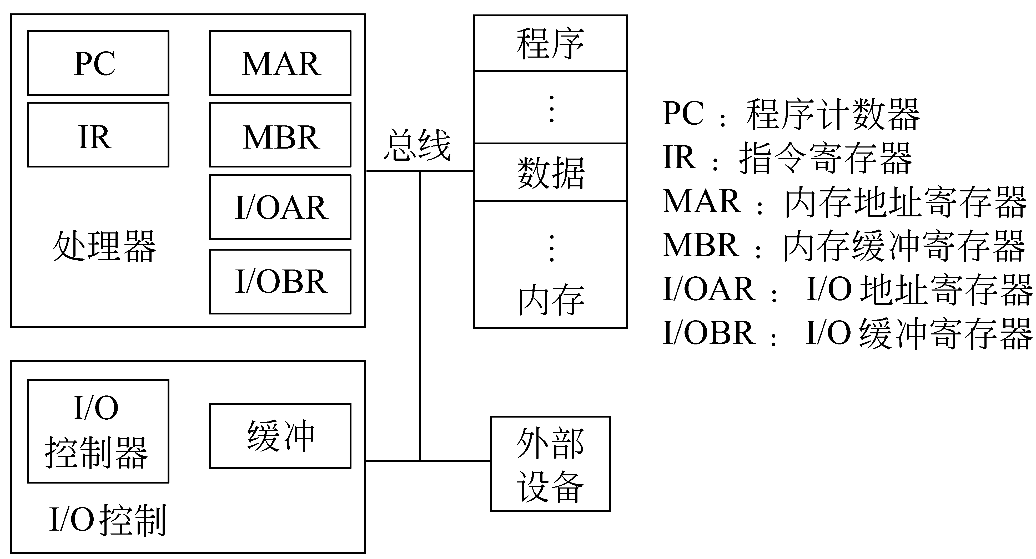
计算机的基本硬件元素
1.5 计算机硬件介绍
图1.6计算机的基本硬件元素

Slide 162
计算机的基本硬件元素
1.5 计算机硬件介绍
计算机基本的硬件元素
  处理器、存储器、输入输出控制、总线、外部设备
处理器
  单个处理器，称之为单机系统
  多个处理器，称之为多机系统
  特权指令：只能由操作系统使用的指令，如果允许用户随便使用，有可能使系统系统陷入混乱
  非特权指令：用户只能使用非特权指令

Slide 163
处理器状态
1.5 计算机硬件介绍
处理器状态
  多数系统将处理器状态简单的划分为
  管态：（管理态）操作系统管理程序运行的状态
  目态：（问题态）用户程序运行的状态

Slide 164
多处理器和多核计算机组织结构
1.5 计算机硬件介绍
传统意义上计算机被视为顺序机
  大多数程序设计语言要求程序员把算法定义成指令序列
  处理器通过按顺序执行机器指令来执行程序
  每条指令以取指、取操作数、执行操作、存储结果的操作序列方式执行。
但是也存在并行执行
  在微操作级别，同一时间会有多个控制信号产生
  指令流水线技术至少可以把取操作和执行操作重叠起来

Slide 165
多处理器和多核计算机组织结构
1.5 计算机硬件介绍
设计者们找到了越来越多并行处理的机会
  计算机技术的发展和硬件价格的下降
  这些并行处理的方法通常用于提高性能
  在某些情况下也可以用于提高可靠性
三种最流行的通过复制处理器提供并行性的手段
  对称多处理器（SMP）
  多核计算机
  集群

Slide 166
对称多处理器
1.5 计算机硬件介绍
一个对称多处理器（SMP）是具有以下特点的独立计算机系统：
  1）具有两个或两个以上可比性能的处理器。
  2）这些处理器共享内存和I/O设备，并且通过总线或其他内部连接方式互连，从而每个处理器的访存时间大致上相同。
  3）通过相同或者可以连接到相同设备的不同通道，所有处理器共享对I/O设备的访问。
  4）所有处理器可以执行相同的功能（即对称的）。
  5）整个系统由一个统一的操作系统控制，该操作系统为多个处理器及其程序提供作业、进程、文件和数据元素等各种级别的交互。

Slide 167
对称多处理器
1.5 计算机硬件介绍
SMP组织相对于单处理器组织有大量潜在优势：
  性能：如果计算机要做的工作包含可以并行完成的部分，那么拥有多个处理器的系统要比只有一个相同类型处理器的系统提供更好的性能。
  可用性：在对称多处理器中，因为所有的处理器都可以执行相同的功能，所以单个处理器的失效并不会导致停机。相反，系统可以继续工作，只是性能有所下降而已。
  渐增式成长：用户可以通过增加处理器来提高系统性能。
  可伸缩性：厂商可以提供一系列不同价格和性能指标的产品，其中产品性能可以通过系统中处理器的数量来配置。

Slide 168
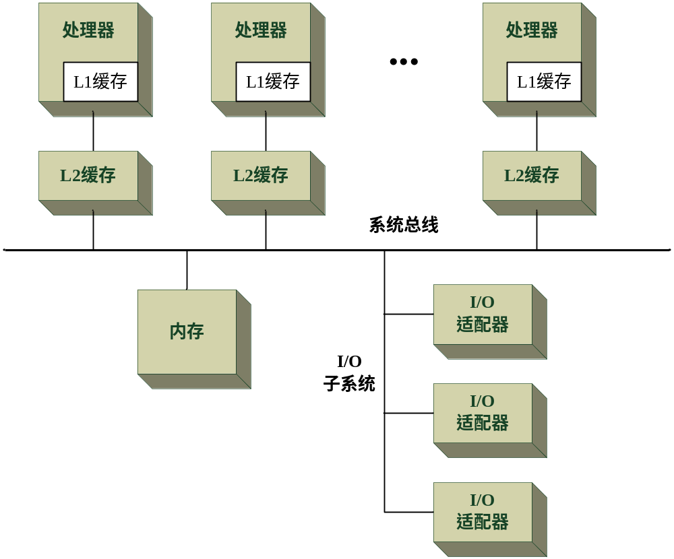
图1-17 对称多处理器的组织结构

Slide 169
多核计算机
1.5 计算机硬件介绍
几十年来，微处理器系统的性能经历了一个稳定的指数提升过程
  部分原因是由于硬件的发展，例如微型计算机组件的日益小型化所带来的时钟频率的提高以及将高速缓存向处理器移近的能力。
  另一种方法是不断增加处理器设计的复杂度以开发指令执行和内存访问的并行化。
然而，设计师们已经遇到了实践中的极限，很难通过设计更为复杂的处理器来达到更好的性能
  进而发现，利用不断发展的硬件来提升性能的最好方式，是将多个处理器以及数量可观的高速缓存放在单个芯片上。

Slide 170
多核计算机
1.5 计算机硬件介绍
所谓双核处理器（Dual Core Processor），简单地说，就是在一块CPU基板（硅片）上集成两个处理器核心，并通过并行总线将各处理器核心连接起来，从而提高计算能力（图1-18）。

Slide 171
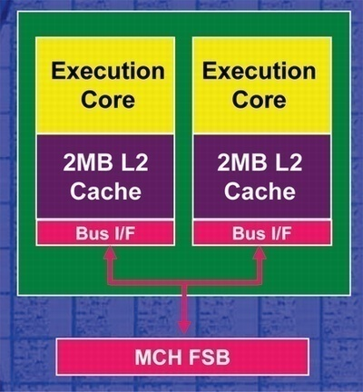
图1-18 双核之间协调工作
Notes:
前端总线(FSB）内存控制器Hub (MCH)

Slide 172
多核计算机
1.5 计算机硬件介绍
多核（multicore）计算机是指将多个处理器（“核”）组装在同一块硅片上，故又名单芯片多处理器。
  每个核上通常会包含组成一个独立的处理器的所有零部件，诸如寄存器、ALU、流水线硬件及控制单元，再加上L1指令和数据高速缓存。
  除了拥有多个核之外，现代的多核芯片还包含L2高速缓存，甚至在某些芯片中，包含L3高速缓存。

Slide 173
多核计算机
1.5 计算机硬件介绍
多核系统的一个例子是英特尔酷睿i7
  酷睿i7包含四个x86处理器
  每个处理器都有其专用的L2高速缓存
  所有处理器共享一个L3高速缓存（见图1-19）。
  英特尔使用预取机制使高速缓存更为有效，在该机制中，硬件将根据内存的访问模式来推测即将被访问到的数据，并将其预先放到高速缓存中。

Slide 174
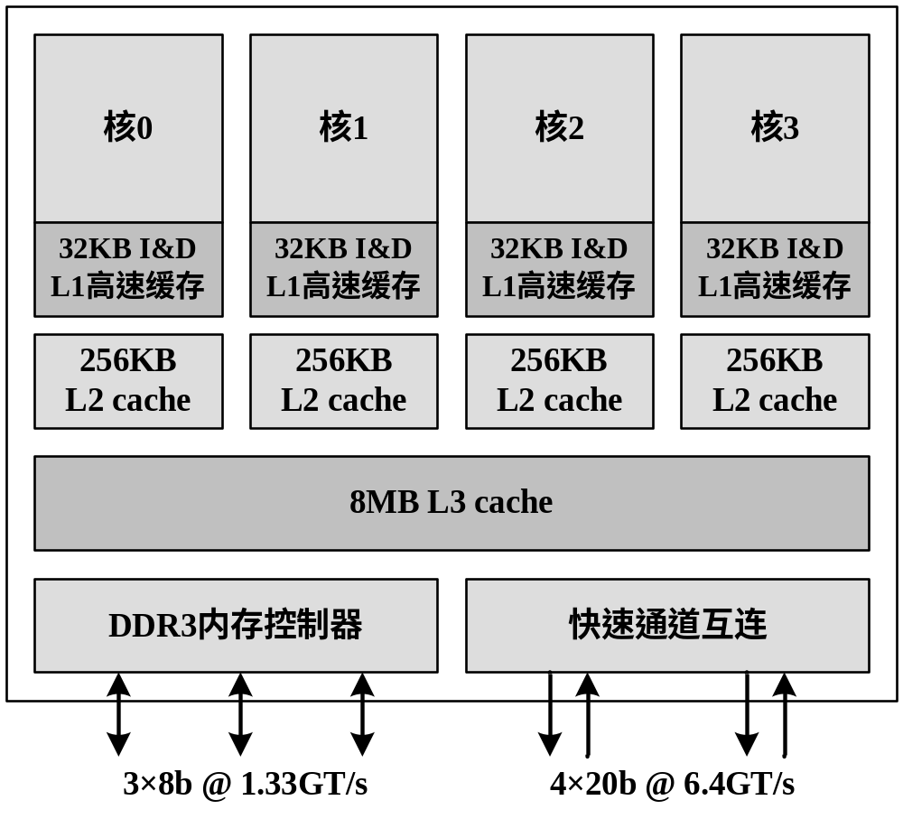
1.5 计算机硬件介绍
图1-19 英特尔酷睿的框图

Slide 175
与操作系统有关的几种寄存器
1.5 计算机硬件介绍
与操作系统有关的几种寄存器
  用户可编程寄存器
    在程序中进行数据运算、寻址、比较等时使用的寄存器
  控制与状态寄存器
    用来对处理机的优先级、保护模式或用户程序执行时的调用关系等进行控制和操作

Slide 176
典型的用户可编程寄存器
1.5 计算机硬件介绍
数据寄存器
  存放处理器需要进行计算的数据
  sub eax, ebx
地址寄存器
  存放内存中某个数据或指令的地址
  mov eax, [ebp+4]
条件码寄存器（标志寄存器）
  值由处理机硬件设置
  cmp eax, ebx; jg next;

Slide 177
控制与状态寄存器（1/2）
1.5 计算机硬件介绍
程序计数器PC
  保存下一周期被执行的指令的地址
指令寄存器IR
  保存待执行的指令
程序状态字PSW
  系统中当前的各种不同状态与信息，例如是否允许中断等
中断现场保护寄存器
  保存被中断程序的现场和连接中断恢复处

Slide 178
控制与状态寄存器（2/2）
1.5 计算机硬件介绍
过程调用堆栈

Slide 179
计算机基本硬件元素（2/3）
1.5 计算机硬件介绍
存储器
  内存
  外存：光盘、磁盘、硬盘
  高速缓存（cache）
输入输出控制器与缓冲
  主要用来控制和暂时存储外部设备与计算机内存之间交换的数据和程序
外部设备
  是获取和输出数据程序的基本单位，包括数字设备和模拟设备

Slide 180
计算机基本硬件元素(3/3)
1.5 计算机硬件介绍
总线
  总线是连接计算机各部件的通信线路
  单总线：处理机、外设、存储器都连接在一起
  多总线：CPU与内存分开连接，外设与外存也分开连接

Slide 181
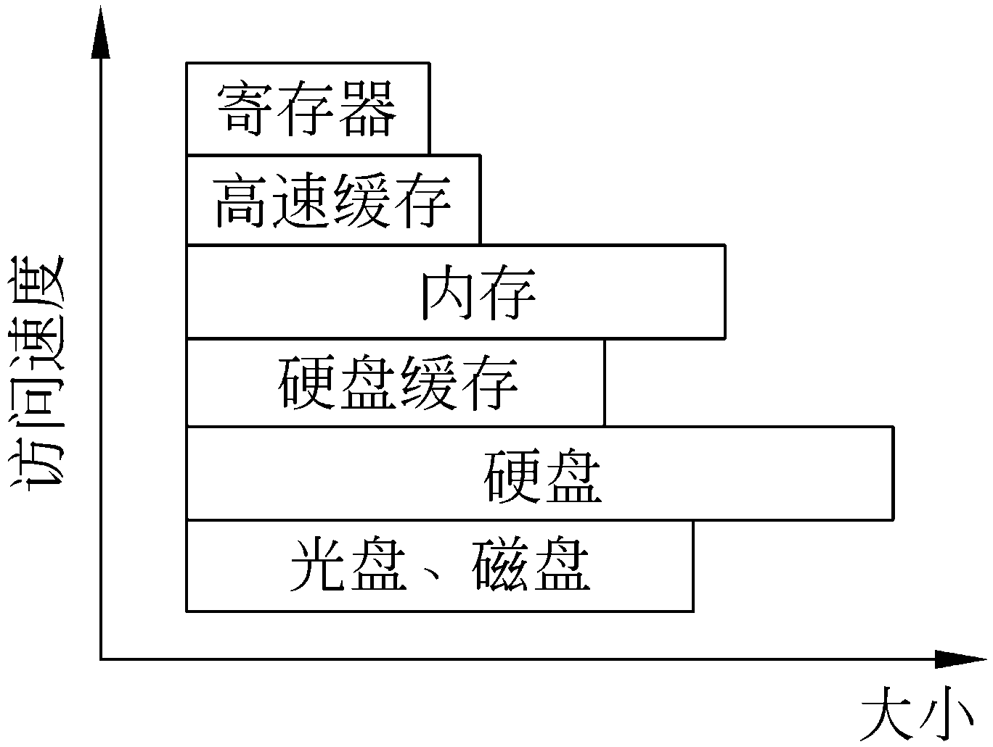
存储器的访问速度
1.5 计算机硬件介绍
图1.7存储介质的访问速度

Slide 182
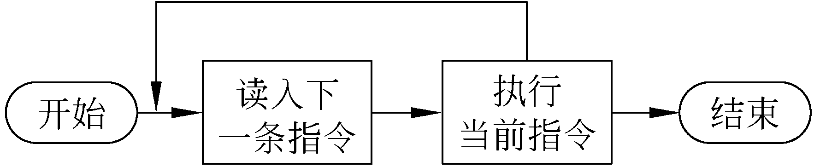
指令的执行周期
1.5 计算机硬件介绍
计算机提供的最基本功能是执行指令
指令执行的基本过程
  处理机根据程序计算器PC从内存把指令读入
  执行指令寄存器IR中的指令
图1.8指令的执行周期

Slide 183
指令执行中的数据操作
1.5 计算机硬件介绍
数据传输
  处理机与内存之间的数据传输
  处理机与外部设备之间的数据传输
数据处理
  算术运算或逻辑运算
对其他指令进行控制

Slide 184
中断
1.5 计算机硬件介绍
概念
  当主机接到外部信号时，马上停止原来工作，转去处理这一事件，处理完毕后，主机回到原来的断点继续工作
作用：
  能够处理各种紧急事件
  提高处理机的执行效率
  简化操作系统的程序设计

Slide 185
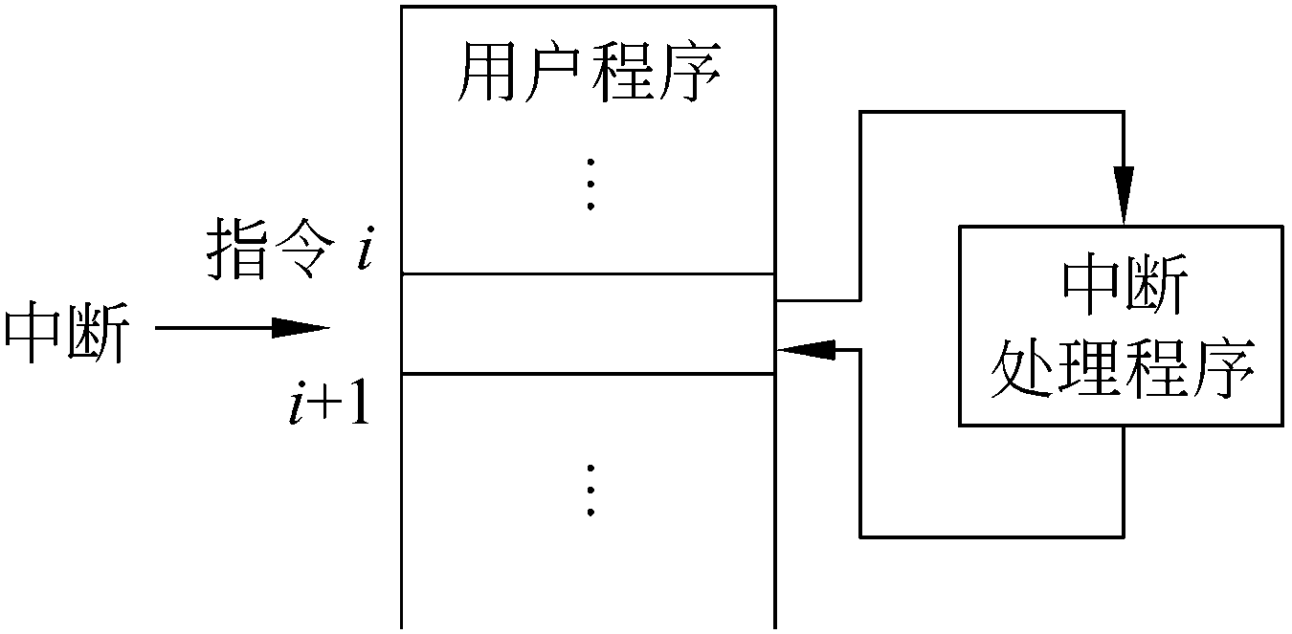
中断
1.5 计算机硬件介绍
图1.9中断执行过程

Slide 186
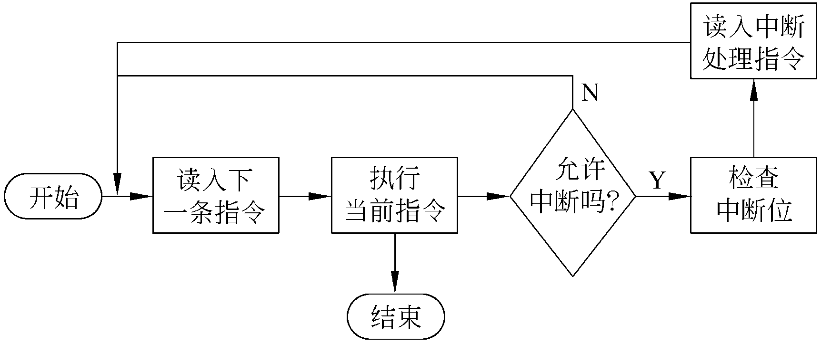
中断处理时的指令执行周期
1.5 计算机硬件介绍
图1.10中断处理时的指令执行周期

Slide 187
操作系统的启动
1.5 计算机硬件介绍
用户启动计算机电源
加电
BIOS自检，如果失败则鸣叫，成功则产生中断信号
硬件自检
CPU的一段指令被中断触发，发现外部存储设备中操作系统引导区
系统引导
系统加载
将引导程序装在到计算机内存中指定区域
初始化计算机的有关硬件
为用户提供界面和各种服务
用户登录

Slide 188
第一章 绪论
1.1 操作系统概念
1.2 操作系统的历史
1.3 操作系统的基本类型
1.4 操作系统功能
$ 操作系统的基本特征
1.5 计算机硬件介绍
1.6 算法的描述

Slide 189
算法描述
1.5 算法描述
本书中的描述算法的一些关键词介绍如下
当”条件”满足时执行”操作1”否则执行”操作2”
当”条件”未被满足时重复”操作”
Begin
End
Repeat
操作
Until 条件
While 条件
do
操作
od
If 条件
Then
操作1
Else
操作2
fi
算法的开头和结束
当条件满足时执行操作

Slide 190
例子1-指令执行周期的描述
1.5 算法描述
程序计数器
Repeat
IR M[PC]
PC PC+1
Execute[IR]
Until CPU halt

Slide 191
例子2-巡回置换
1.5 算法描述
什么是巡回置换
  P[1:n]为1到n（n>1）的整数置换
  巡回置换：K[1:n]时，k=p[…p[k]…]的置换

Slide 192
例子2-巡回置换
1.5 算法描述
i=1,2,3,4,5,6,7
P[i]=4,7,3,2,1,5,6
Begin
local x,k;
k 1
while k<=7 do
x k
repeat print(x);
x p[x];
until x=k;
k k+1
od
end

Slide 193
k | print
1 | 1 4 2 7 6 5
2 | 2 7 6 5 1 4
3 | 3
4 | 4 2 7 6 5 1
5 | 5 1 4 2 7 6
6 | 6 5 1 4 2 7
7 | 7 6 5 1 4 2

Slide 194
P33：3，5，11，14
作业

